Slide 1



CAPACITACIÓN

Slide 2
ÍNDICE
PRESENTACIÓN LIFT THERAPY
ENVEJECIMIENTO DE LA PIEL: FLACIDEZ
INGREDIENTES
PRODUCTOS PARA EL CUIDADO EN CASA
PROGRAMA PROFESIONAL
2

Slide 3

PRESENTACIÓN

Slide 4
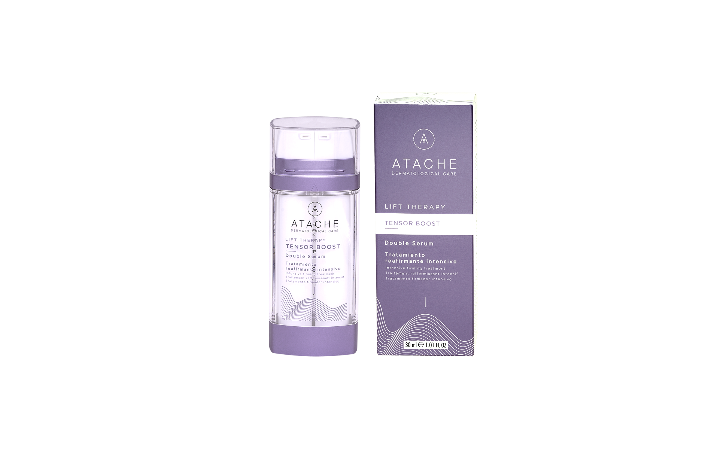
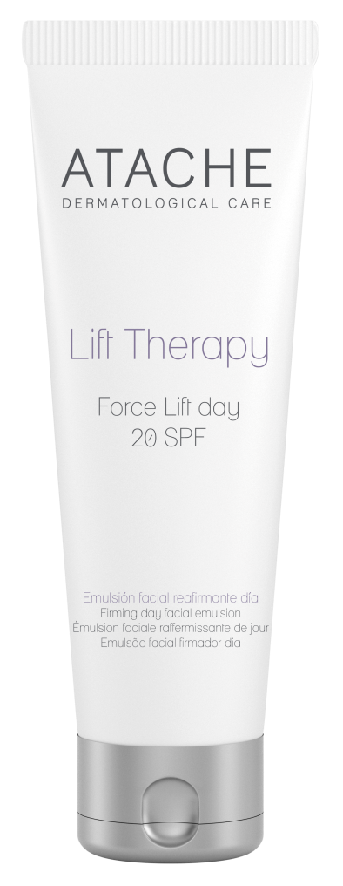
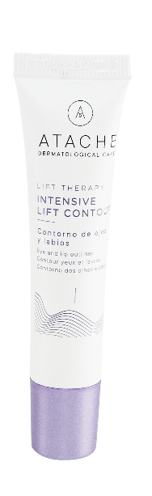
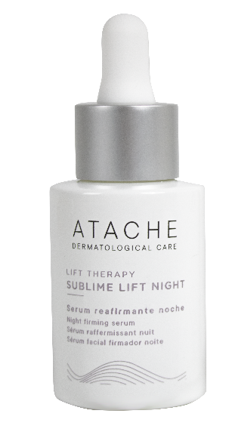
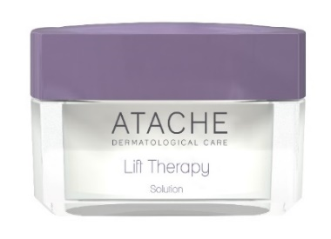
LIFT THERAPY- PRESENTACIÓN
La línea LIFT THERAPY combina una eficaz combinación de activos reafirmantes, hidratantes y regeneradores cuyo efecto lifting cosmético se manifiesta en toda la piel del rostro y el cuello.
La potente sinergia de sus principios activos: ÁCIDO HIALURÓNICO, TensorPep8 (la alternativa al BOTOX) y SnakePeP3 (VENENO DE SERPIENTE) e ISOFLAVONAS DE SOJA, aporta firmeza, elasticidad e hidratación a la piel.

Slide 5
ENVEJECIMIENTO DE LA PIEL: FLACIDEZ

Slide 6
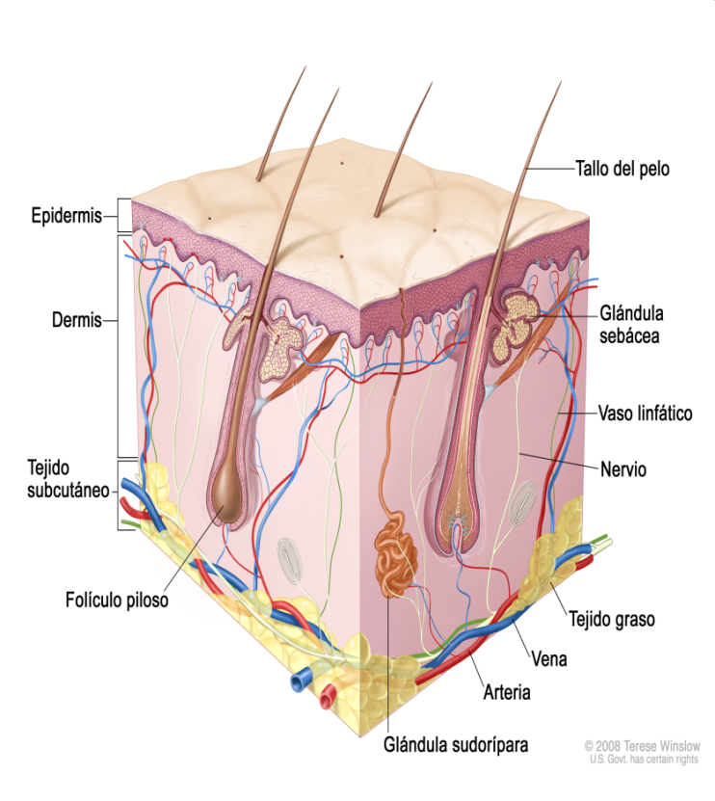
DERMIS
La dermis es la capa intermedia de la piel, que se encuentra debajo de la epidermis y encima de la hipodermis.
En la parte trasera está el grosor máximo. La dermis envía los nutrientes a la epidermis.
En la dermis encontramos células, colágeno, elastina y fibras de reticulina, sustancia fundamental, red vascular, inserciones nerviosas, linfáticas y cutáneas.
La dermis es 20-30 veces más gruesa que la epidermis, en ella se encuentran las inserciones cutáneas, que son de dos tipos: córneas (pelos y uñas); glandulares (glándulas sebáceas y sudoríparas).

Slide 7
FIBRAS Y COMPONENTES DERMIS
Las fibras de colágeno se distribuyen en todas las direcciones, sin embargo, están predominantemente orientados de forma oblicua a la epidermis.
Fibras de elastina : similares a las anteriores, se diferencian de ellas por ser más finas, brillantes y homogéneas. Se ramifican en redes. Están dotadas de una notable elasticidad, poseen una proteína característica llamada elastina.
Fibras de reticulina : Son muy delgadas, resistentes, ramificadas. Están formadas por fibrillas estriadas transversalmente. Son más resistentes que las fibras de colágeno..
El ácido hialurónico es una molécula que está naturalmente presente en todos los organismos vivos. Es generado por nuestro cuerpo desde el nacimiento para promover y regular la hidratación de la epidermis. Tiene la capacidad de absorber y retener grandes cantidades de agua en la piel.

Slide 8
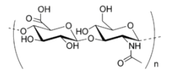
ÁCIDO HIALURÓNICO
La cantidad de Ácido Hialurónico que sintetizamos de forma natural determina la elasticidad y firmeza de nuestra piel.
A temprana edad generamos cantidades elevadas; a partir de los 40 años su producción se reduce a la mitad ya los 60 apenas llega al 10% de lo que produjo nuestro cuerpo al nacer.
Los efectos más visibles de esta reducción de Ácido Hialurónico en nuestro organismo son la aparición de las primeras arrugas de expresión, alteraciones en la elasticidad y flexibilidad de la piel, disminución de la turgencia, mayor aspereza al tacto y sequedad.

Slide 9
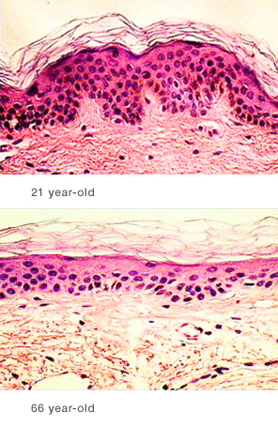
Cambio en bioquímicos y estructurales.parámetros
Degeneración de las fibras colágenas y elásticas.
Degeneración del sistema microvascular.
Reducción de la densidad del cabello.
Reducción de la capacidad del metabolismo.
Aumento de la sequedad, causado por la degradación de glicosaminoglicanos.
Vista microscópica a través de la piel de un joven de 21 años y otro de 66 años.

Slide 10
PROPIEDADES DE LA lift therapy
Reactiva y equilibra el metabolismo celular y la síntesis de proteínas.
Hidrata y fortalece la capacidad de la piel para retener agua.
Previene y retrasa el envejecimiento de la piel.
Protege y reafirma el contorno del óvalo facial. Las arrugas se difuminan.
Corrige la flacidez del cuello y la papada.
La piel recupera su suavidad, tersura y esplendor.

Slide 11
INGREDIENTES

Slide 12
INGREDIENTES PRINCIPALES
Ácido hialurónico
El ácido hialurónico tiene la capacidad de retener agua en un porcentaje equivalente a miles de veces su peso. Por eso se utiliza para la hidratación de la epidermis ya que reconstituye las fibras que sostienen los tejidos de la piel.
Hidratación de la piel y mejora de la absorción de fluidos de las células.
Sirve como soporte de colágeno y fomenta su producción.
Previene el envejecimiento prematuro de la piel.
Ayuda en la recuperación del tejido conectivo, fortalece ligamentos y tendones.
Crea volumen y es la estructura perfecta para realizar rellenos faciales con resultados naturales.
Ácido hialurónico de Alto peso molecular: tiene acción a nivel de la superficie, alto poder hidratante
Ácido hialurónico de Bajo peso molecular: es capaz de penetrar la piel, alcanzando niveles profundos de la epidermis hasta la capa basal.

Slide 13
INGREDIENTES PRINCIPALES
El mecanismo molecular implicado en el envejecimiento de la piel está directamente relacionado con:
•Cambios en la conformación de la triple hélice de colágeno.
•Degradación de polipéptidos de elastina.
•Desorden en el empaquetamiento de la matriz lipídica de la piel.
Estos cambios pueden evitarse significativamente mediante la modulación de la repetida contracción de músculos de la expresión facial.
TensorPep 8 y SnakePep3 son Péptidos similares al Botox, que actúan atenuando la contracción muscular y relajando los músculos faciales, previniendo la formación de arrugas y reduciendo la aparición de líneas de expresión. Los mecanismos de acción de estos dos ingredientes son complementarios y se potencia la acción de lucha contra las arrugas de expresión..
Octapéptido: previene la liberación de acetilcolina desde la terminación nerviosa.
Tripéptido: impide la recepción por parte de sus receptores ubicados en el músculo.

Slide 14
INGREDIENTES PRINCIPALES
TensorPep8 Test In Vivo de la actividad antiarrugas
Prueba con 17 voluntarios aplicaron una crema que contiene 10% TensorPep8 alrededor de los ojos, dos vecesal día durante 28 días.
•Se obtuvieron moldes de silicona del área tratada antes y después del tratamiento28 aplicacióndias.
•Los moldes fueron analizados por microscopía láser confocal para estudiar la evolución de la piel antes y después del tratamiento.
RESULTADOS
Reducción máxima -63,23%
Reducción media 34,98 por ciento

Slide 15
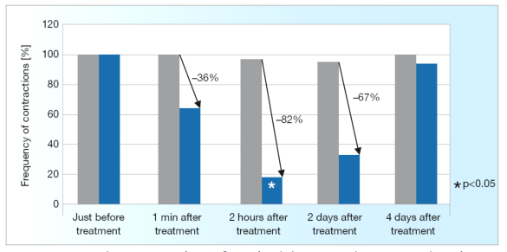
INGREDIENTES PRINCIPALES
SnakePep3 Eficacia InVitro
Contracción del músculo y de las células inervadas.
• se reduce la contracción de las células musculares.
• Su acción es rápida, duradera y totalmente reversible.
Frecuencia de contracción en función del tiempo de posincubación
(Concentración de péptidos: 0,5mM)

Slide 16
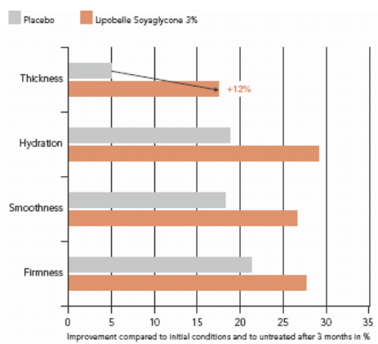
Principales ingredientes
Isoflavonas de Soja
La genisteína es el activo biológico más abundante de las Isoflavonas de soja; es un poderoso potenciador de colágeno. Tiene un efecto estrogénico y es un inhibidor de la proteína tirosina quinasa, lo que puede influir positivamente en el contenido de colágeno.
Tiene efecto redensificador. Según estudios in vivo, aumenta el grosor de la piel 12% después de 3 meses. Esto indica una estimulación de la producción de componentes de la matriz extracelular como colágeno, elastina y proteoglicanos. Además, se observó una mejora general en la firmeza, suavidad e hidratación de la piel..

Slide 17
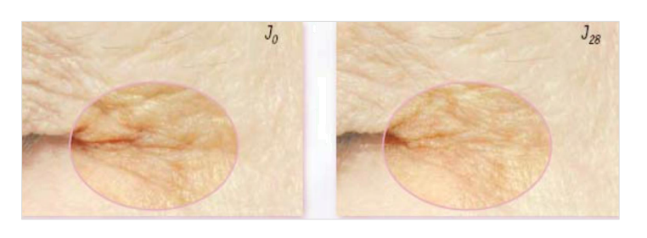
Principales ingredientes
Spillantes Acmella
El extracto Spilantes Acmella es un nuevo activo concentrado reafirmante y antiarrugas que estimula la capacidad reafirmante natural de la piel que ha demostrado reorganizar y recuperar el tejido de fibras de colágeno.
Su acción sobre el tejido de soporte permite una rápida reorganización de las fibras de colágeno y un aumento visible de la suavidad de la piel. Permite atenuar el conjunto de arrugas y atenuar los signos más llamativos de la edad, el aspecto arrugado de la piel, por lo que es conocido como “el botox natural”
.
Ensayo clínico
28 mujeres de 45 a 65 años, aplicación dos veces al día durante 28 días.
Antes Después
Acción de Spillantes Acmella
Visible disminución de la apariencia de la piel arrugada

Slide 18
INGREDIENTES PRINCIPALES
Niacinamida
La vitamina B3, niacina o nicotinamida, es una vitamina multifuncional que se encuentra entre las primeras opciones de las más recientes formulaciones cosméticas. Es conocida por su papel antiedad, despigmentante, protector, seborregulador y calmante.
Efecto antienvejecimiento: El derivado de la vitamina B3 tiene propiedades antioxidantes y protege la piel de los radicales libres. Esto previene el envejecimiento prematuro de la piel. La sustancia también estimula la producción de lípidos y la formación de colágeno y elastina.
Fortalece la función protectora de la piel e hidrata
Los estudios han demostrado que esta sustancia tiene un efecto regenerador sobre una barrera cutánea dañada. La vitamina B3 incrementa la síntesis de lípidos y ceramidas, que son esenciales para la función protectora de la piel. Una barrera cutánea intacta asegura que la piel pierda menos humedad y se vuelva más resistente a las influencias externas.

Slide 19
INGREDIENTES PRINCIPALES
Colágeno marino
El colágeno es la proteína mayoritaria y más importante en el tejido conectivo de la piel. Contrarresta la reticulación progresiva del colágeno que se produce con la edad, aumentando la firmeza y contenido en agua de la piel y tiene un efecto físico superficial en la capa epidérmica que suaviza significativamente las pequeñas arrugas.
Silicio Orgánico
El silicio orgánico es un oligoelemento esencial que posee unos efectos muy potentes contra el envejecimiento y la flacidez de la piel. Se trata de un mineral que, entre otras propiedades, tiene la capacidad de generar colágeno de un modo natural.
El silicio orgánico tiene una profunda actividad en el tejido conectivo cutáneo por lo que consigue un efecto reestructurante y una regeneración celular.

Slide 20
INGREDIENTES PRINCIPALES
Cera de abejas
La cera de abejas tiene una composición única, con propiedades no oclusivas, no comedogénicas, antioxidantes, y con muy bajo poder irritante. Es hidratante y nutritiva: tiene la capacidad de atrapar la humedad natural y crear una capa protectora en la piel, lo cual evita la deshidratación y resequedad de la misma. La protege de los daños que puedan causar los agentes externos y la mantiene bien hidratada y con una suavidad extrema.
Ésteres de jojoba
Es una proteína vegetal extraída de las semillas de la jojoba con un gran poder hidratante sin dar una sensación grasa, tiene muy buena penetración en la piel, tiene además propiedades antioxidantes y previene las arrugas y neutraliza los radicales libres. Crea una textura ligera y suave generando una piel más joven, radiante e hidratada. También protege la piel de las agresiones medioambientales

Slide 21
PRODUCTOS PARA EL CUIDADO EN CASA

Slide 22
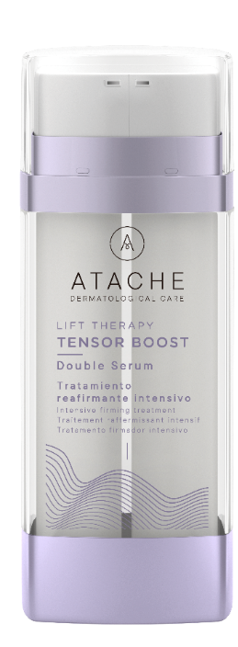



Productos línea LIFT THERAPY
Doble Serum reestructurante y tensor
Serum reafirmante y tensor
Crema voluminizadora anti-flacidez
Crema redensificante que mejora la elasticidad
Contorno de ojos y labios, efecto tensor
TENSOR BOOST
SUBLIME LIFT NIGHT
LIFT THERAPY SOLUTION
FORCE LIFT DAY
INTENSIVE LIFT CONTOUR

Slide 23
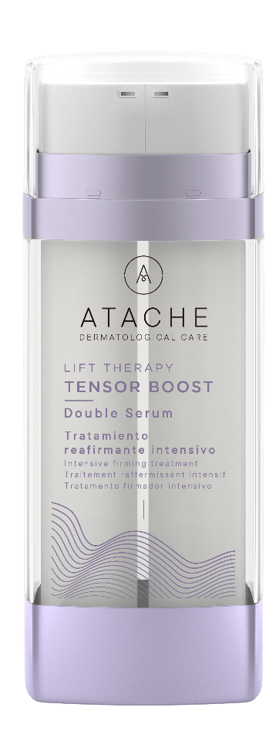
TENSOR BOOST
SERUM 30ml Tensor Reestructurante
DESCRIPCIÓN:
Doble serum reafirmante intensivo que actúa en las capas más profundas de la epidermis y en la matriz extracelular de la piel. Suma la acción reestructurante del silicio orgánico con el efecto alisador inmediato del colágeno marino. Junto con los péptidos tensores, que atenúan las arrugas, y el ácido hialurónico de bajo peso molecular, logra combatir la pérdida de firmeza.
INDICACIÓN:
Ayuda prevenir la flacidez y combatir los signos del envejecimiento, reforzando la estructura de la dermis, apuntando al dinamismo celular y estimulando las funciones biomecánicas del fibroblasto.
INGREDIENTES: Ácido hialurónico de alto y bajo peso molecular, colágeno marino, silicio orgánico, péptidos tensores, extracto de Spillantes acmella, ésteres de jojoba y cera de abejas.
MODO DE USO:
Noche: Aplicar por la noche 2 pulsaciones de producto (en función del tamaño de la cara y tipo de piel), sobre el rostro previa limpieza
TIPO DE PIEL: Todas

Slide 24
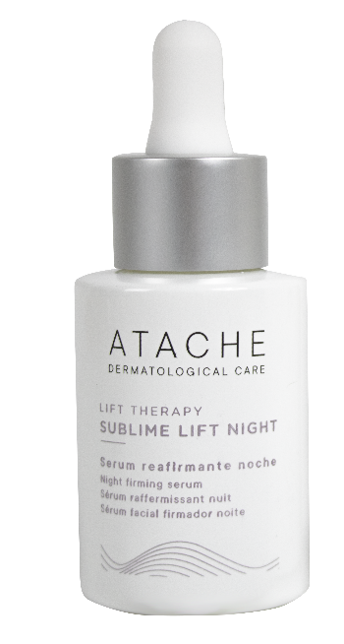
Sublime lift night
SERUM 30ml Acción hidratante y reafirmante
INDICACIÓN:
Pieles que manifiestan flacidez o deshidratación a causa del envejecimiento. Ideal a partir de los 20 años.
ACCIÓN:
DSH CN (Acido Hialurónico de alto peso molecular) unido al silicio orgánico: tiene acción a nivel superficial, elevado poder hidratante, con efecto citoestimulante sobre los fibroblastos, potenciando la acción de hidratación y reafirmación.
RENOVHYAL, de peso molecular más bajo, es capaz de penetrar en la piel, llegando a niveles profundos de la epidermis hasta la capa basal, siendo capaz de retener y aportar agua a un 70%, hidratando toda la estructura de la piel. La firmeza de la piel se ve reforzada por la estimulación de la producción de colágeno tipo I en la dermis.
MODO DE USO:
Noche: Aplicar por la noche 5-10 gotas de producto (en función del tamaño de la cara y tipo de piel), sobre el rostro previa limpieza
TIPO DE PIEL: Todas

Slide 25
Sublime lift night
CARACTERÍSTICAS:
  Envase:
  Cuerpo: Frasco de vidrio con gotero dosificador
  Color: Transparente serum
  Tacto: Absorbsión inmediata que genera una sensación fresca y de hidratación inmediata
INGREDEINTES:
Spillantes Acmella - Isoflavonas de Soja - Ácido Hialurónico APM - Ácido Hialurónico BPM - Octapéptido - Tripéptido

Slide 26
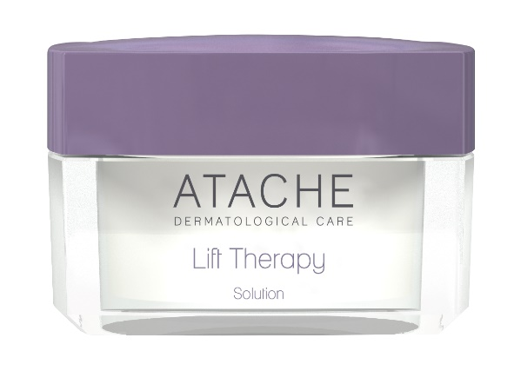
LIFT THERAPY SOLUTION
CREMA 50ml Acción reafirmante (Textura fluida y sedosa)
INDICACIÓN:
Tratamiento reafirmante indicado especialmente para pieles maduras que buscan combatir la perdida de firmeza y elasticidad de la piel.
DESCRIPCIÓN:
La combinación de activos tensores y estructurantes aumentan la firmeza, reducen la flacidez de la piel y combaten la pérdida de volumen, reduciendo las arrugas y las líneas de expresión, mediante un visible efecto filler. Su textura sedosa y su fácil extensión aportan una profunda tersura y confort cutáneo
INGREDIENTES: Spillantes Acmella, Ácido Hialurónico APM, Ácido Hialurónico BPM Octapéptido, Tripéptido, Niacinamida
MODO DE USO:
Aplicar por la mañana y por la noche, después de sublime lift night
TIPO DE PIEL: Todas

Slide 27
Force lift day
CREMA DÍA 50ml Acción reafirmante (Textura fluida y sedosa)
INDICACIÓN:
Hidratación de pieles que manifiestan flacidez o deshidratación a causa del envejecimiento.
ACCIÓN:
Fórmula de textura fluida y sedosa con un efecto tensor inmediato que proporciona protección frente a las radiaciones UVB (SPF20) y UVA. Activa las funciones biomecánicas de los fibroblastos del colágeno y elastina, aumentando la elasticidad de la piel.
INGREDIENTES: Spillantes Acmella - Isoflavonas de Soja - Filtros solares UVB (SPF 20) y UVA.
MODO DE USO:
Día: Aplicar por la mañana, después de limpiar.
TIPO DE PIEL: Todas
* Gatuline® In-Tense: Es un nuevo activo concentrado reafirmante, que estimula la capacidad reafirmante natural de la propia piel.

Slide 28

Intensive lilft contour
Crema contorno ojos y labios 15ml Acción reafirmante
INDICACIÓN:
Flacidez de la piel en el contorno de ojos y labios.
ACCIÓN:
Fórmula basada en una excepcional combinación de principios que intervienen de forma natural y sinérgica, reafirmando la zona del contorno de ojos y labios. Los resultados se incrementan gracias a su acción antiarrugas complementaria, al relajar los músculos faciales y rellenar e hidratar el surco de las arrugas.
INGREDIENTES: Spillantes Acmella - Ácido Hialurónico APM- Octapéptido - tripéptido
MODO DE USO:
Día: Aplicar por la mañana, después de limpiar.
TIPO DE PIEL: Todas
*Snap -8: Reduce la profundidad de las arrugas de la cara producidas por la contracción
de los músculos de la expresión facial,
* Syn Ake: Es un tripéptido sintético que actúa contra las arrugas de expresión al relajar los
músculos faciales.

Slide 29
PROGRAMA PROFESIONAL

Slide 30
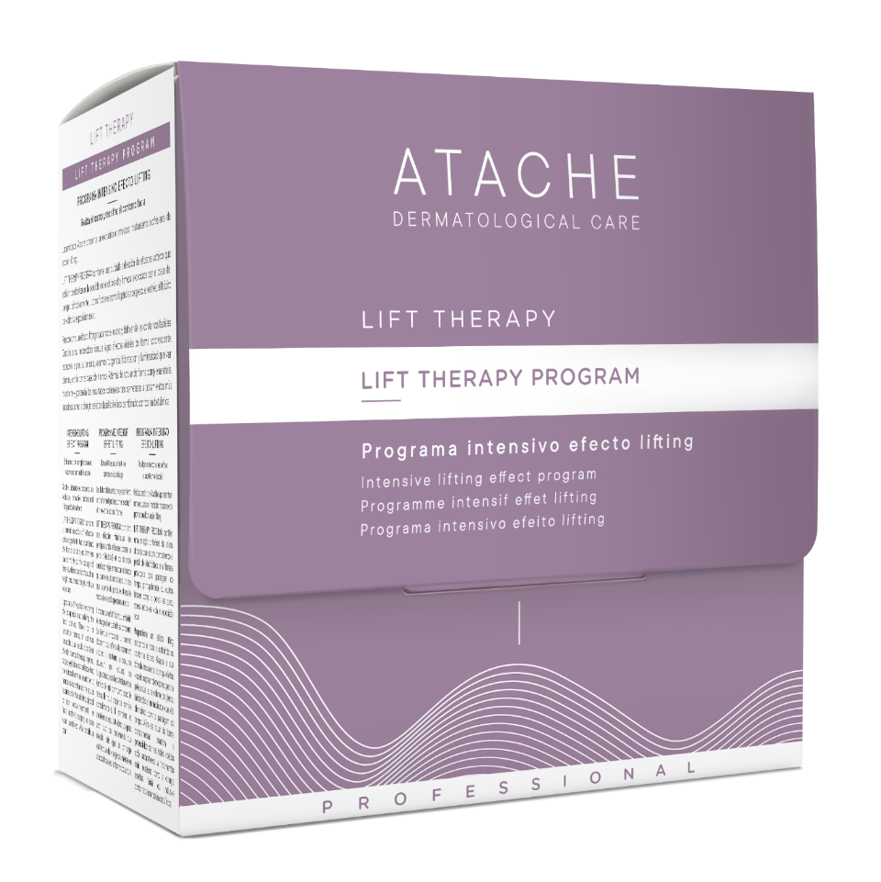
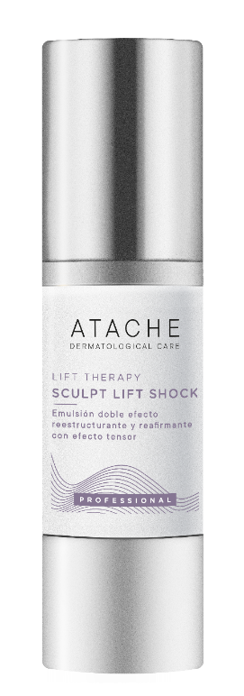
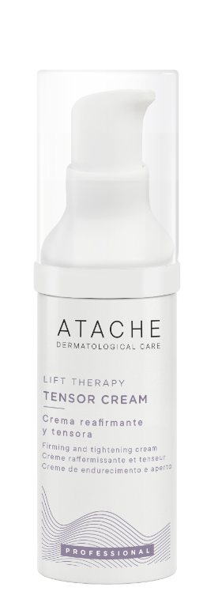
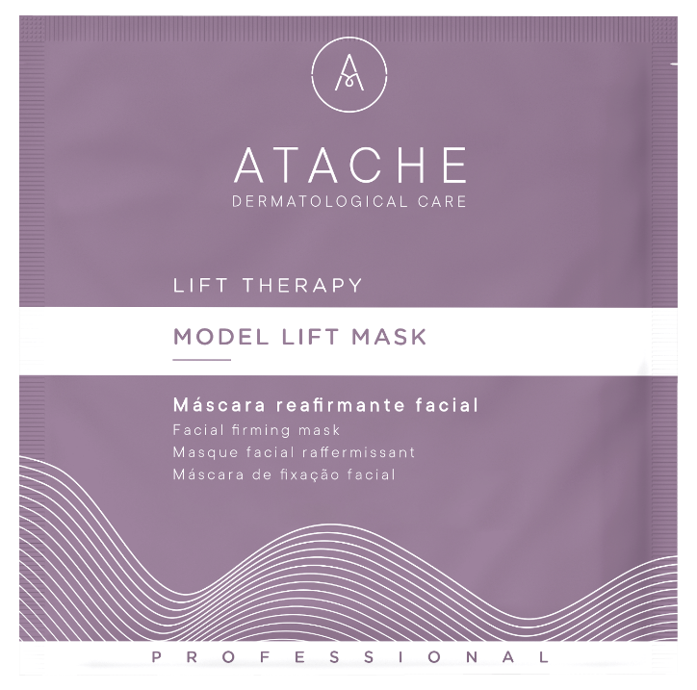
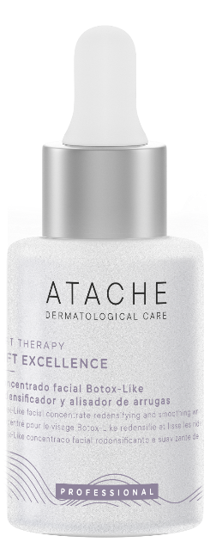
PROGRAMA PROFESIONAL

Slide 31
PROGRAMA REAFIRMANTE LIFT THERAPY
TRATAMIENTO PROFESIONAL
Un nuevo concepto de tratamiento profesional para el lifting facial, la alternativa a la cirugía estética. La fórmula revolucionaria combina Ácido Hialurónico, Isoflavonas de Soja, Essenskin® y Spillantes Acmella para luchar contra la pérdida de volumen y firmeza.
El PROGRAMA LIFT THERAPY actúa sobre la arquitectura de la dermis activando y reorganizando naturalmente el colágeno y la elastina. Aumenta el contenido de humedad de la piel, la densidad y aporta firmeza, haciéndola visiblemente más suave y aportando una sorprendente redefinición del contorno facial.
RECOMENDADO PARA:
Combair la pérdida de elasticidad y firmeza provocada principalmente por el paso del tiempo, junto a otros factores importantes como la pérdida de peso, el estilo de vida y la exposición solar.

Slide 32

SCULPT LIFT SHOCK
SCULPT LIFT SHOCK: Emulsión reestructurante y reafirmante con efecto tensor
Presentación 30 ml airless
Descripción:
Doble emulsión reestructurante y reafirmante capaz de reorganizar las fibras de colágeno gracias a un innovador bioingrediente orgánico que ejerce una profunda actividad sobre el tejido conjuntivo cutáneo.
Ingredientes:
Spilantes Acmella, Ácido Hialurónico de Alto Peso Molecular, Colágeno y Silicio.
Modo de empleo: Aplicar 20 dosis-masaje de pulsación siempre en sentido ascendente, hasta su total absorción.

Slide 33
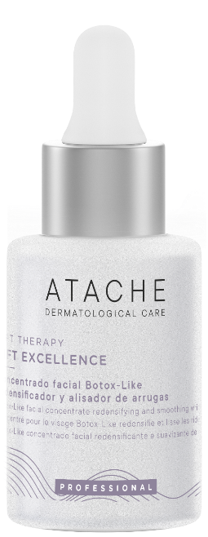
LIFT EXCELLENCE
LIFT EXCELLENCE: Concentrado facial "botox-like" alisador y redensificador de arrugas
Presentación: Gotero 30 ml
Descripción: Concentrado facial redensificante y alisador de arrugas "BotoxLike" con ácido hialurónico de bajo peso molecular y péptidos tensores para combatir la pérdida de firmeza y restaurar las propiedades lifting naturales de la piel.
Ingredientes: Ácido hialurónico de bajo peso molecular, péptidos tensores, niacinamida, ésteres de jojoba y cera de abeja.
Modo de empleo: Aplicar 12 pippetes y masajear siempre en dirección ascendente, hasta su completa absorción.

Slide 34
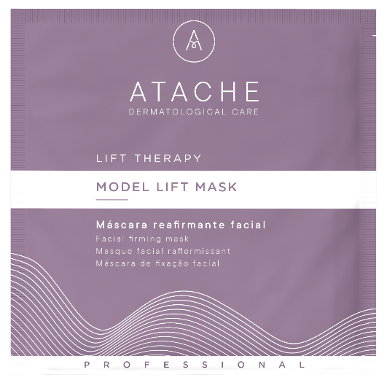
Model fit mask
MODEL LIFT MASK: Mascarilla facial reafirmante
Presentación: 5 unidades x 30 gramos
Descripción: Novedosa mascarilla Peel Off, con propiedades reafirmantes, gracias a su alto contenido en silicio, mejorando tanto el tono como la textura de la piel. Redefine los contornos y previene la flacidez, a la vez que favorece la absorción de los principios activos del producto.
Ingredientes: Silicio
Modo de empleo: Mezclar con agua hasta obtener una pasta homogénea. A continuación, aplicar sobre el rostro, cuello y escote durante 15-20 minutos. Pasado este tiempo, retirar

Slide 35
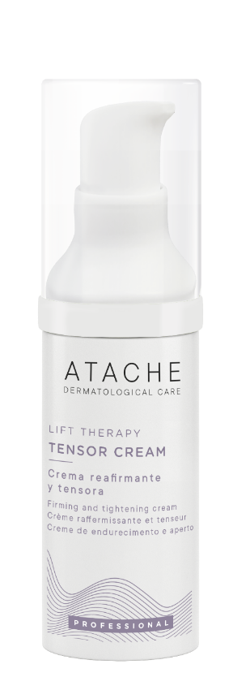
TENsOR CREAM
CREMA TENSORA: Crema de acabado reafirmante y tensora
Presentación: 30 ml airless
Descripción: Crema de acabado con activos tensores y estructurantes; aumenta la firmeza, reduce la flacidez cutánea y combate la pérdida de volumen, proporcionando una textura sedosa y de fácil extensión como final de tratamiento.
Ingredientes: Spillantes Acmella, Ácido Hialurónico, péptidos tensores, niacinamida.
Modo de empleo: Aplicar 20 dosis-masaje de pulsación siempre en sentido ascendente, hasta su total absorción.

